Slide 1
LIGA DE LAS LEYENDAS
Fco. Javier Marín

Slide 2
Información general
Juego desarrollado por Riot Games
Es un juego principalmente online con diversos mods de juego, en la mayoría de ellos son 5 contra 5.
El equipo puede estar formado por amigos o por gente aleatoria.
Objetivo principal destruir el nexo enemigo.
Tiene 5 estilos de juego diferentes.

Slide 3
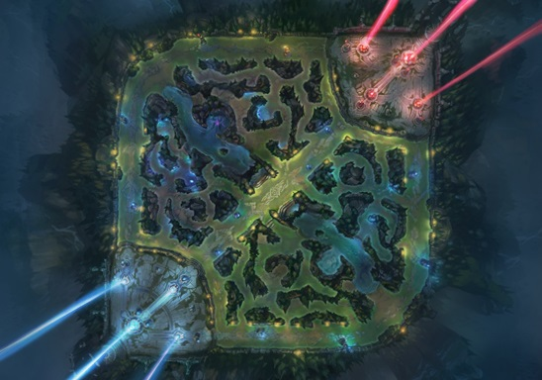
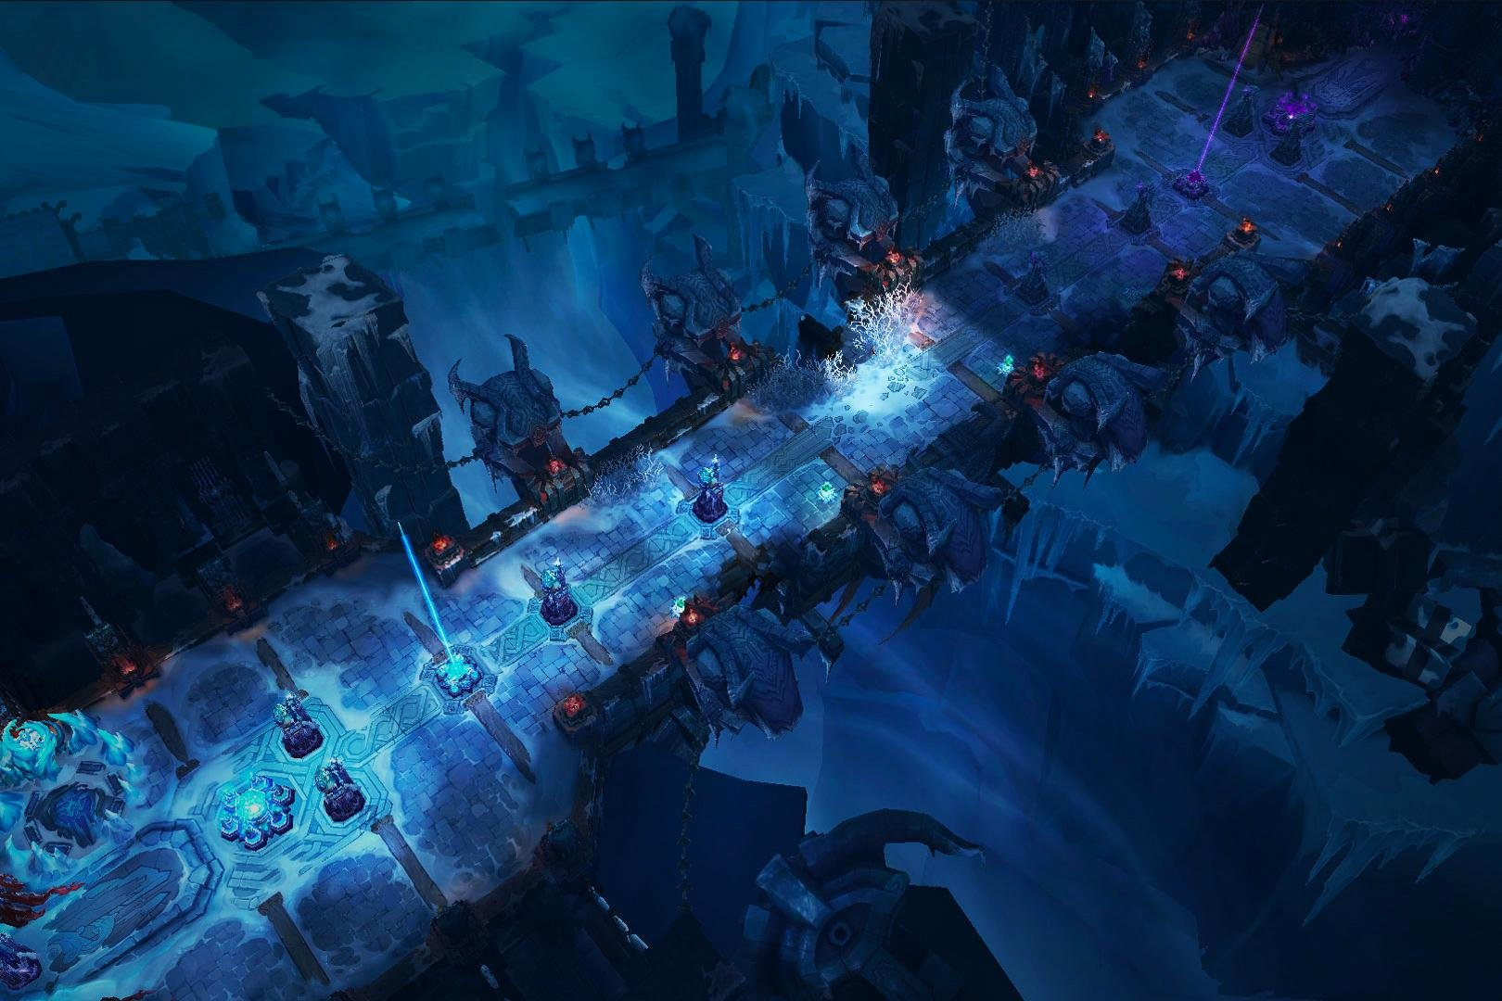
MAPAS
Grieta del invocador
Abismo de los lamentos

Slide 4
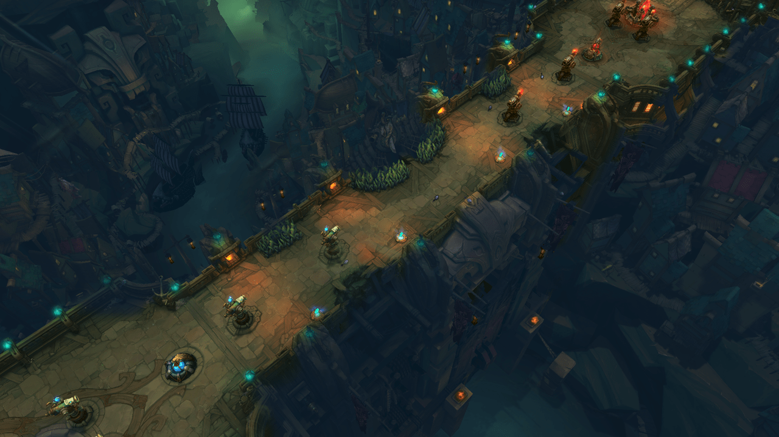
Modos de juego En abismo de los lamentos
ARAM: Modo de juego 5vs5 en el que los personajes son aleatorios. Hay una única línea en la que están los 10 jugadores. No puedes comprar de no haber muerto primero.

Slide 5
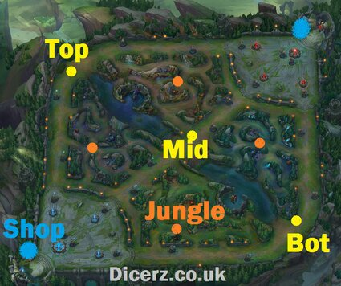
Modos de juego en grieta del invocador
Ranked solo/duo/flex: Las ranked es un modo de juego con baneos y selección por turnos que dependiendo de la victoria o la derrota te suma o resta puntos. Estos puntos sirven para subir de liga.
Reclutamiento: Es un modo de juego similar a ranked pero no suma ni resta puntos.
A ciegas: Modo de juego en el que no se banean personajes y no se sabe el personaje del enemigo.

Slide 6
posiciones
Top: Top es la línea en la parte superior del mapa. Por lo general suele ser la línea mas solitaria y suele tener un impacto mas tardío en la partida. Se suelen jugar luchadores y tanques.
Mid: Mid es la línea que se encuentra en el medio del mapa, esta línea suele tener un impacto mayor en la partida ya que es la que tiene todo mas accesible. Suelen jugarse magos y asesinos.
Jungla: Jungla es la persona que se encarga de ayudar a las líneas que vayan perdiendo. También se encarga de hacer objetivos como dragones.
Support: Esta posición es la encargada de proteger al equipo y juega junto al ADC en bot.
Adc: El adc es la persona que por lo general se encarga de hacer daño, suele ser débil y ha de ser protegido.

Slide 7
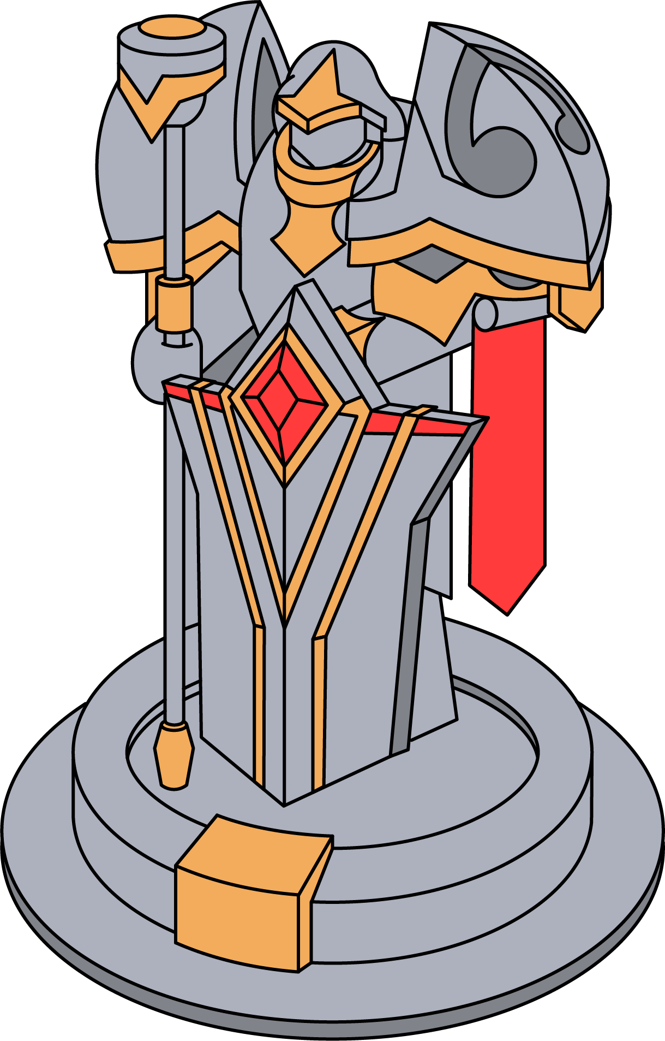
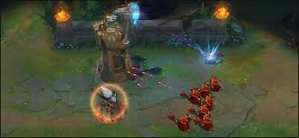
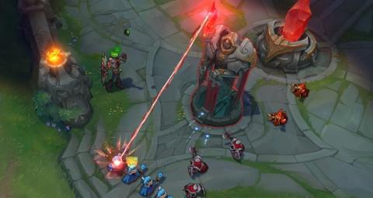
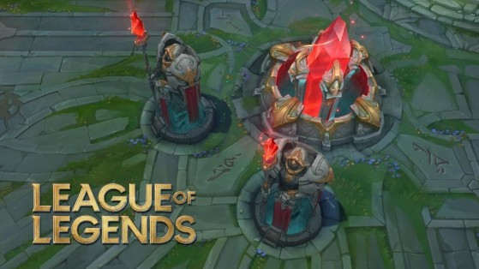
Objetivos: Torretas
Torre tier1
Torre tier2
Torre tier3
Torre tier4

Slide 8
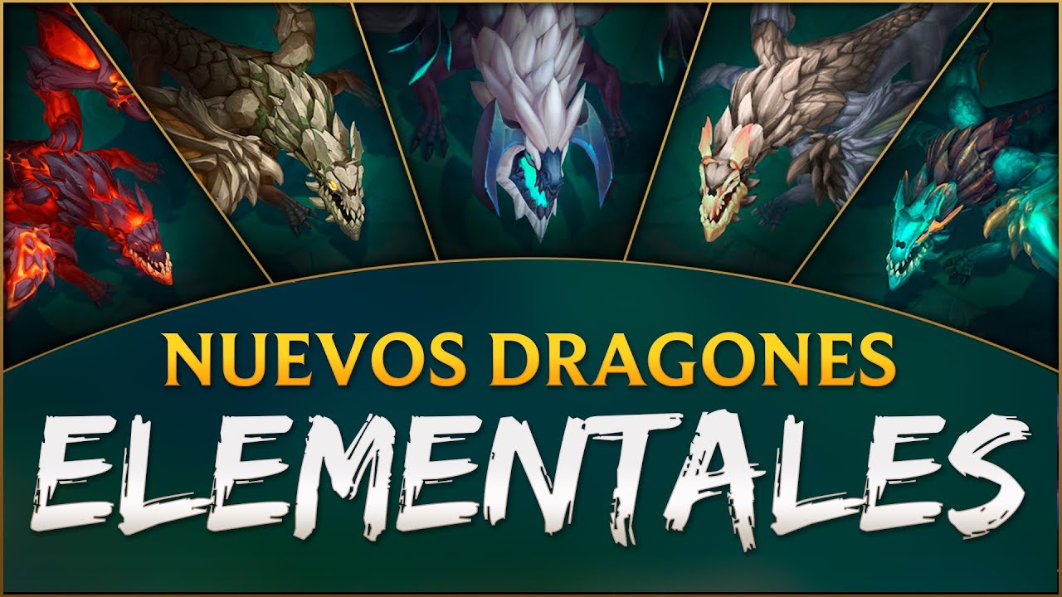
Objetivos: dragones

Slide 9
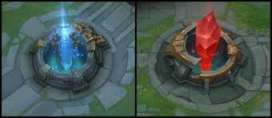
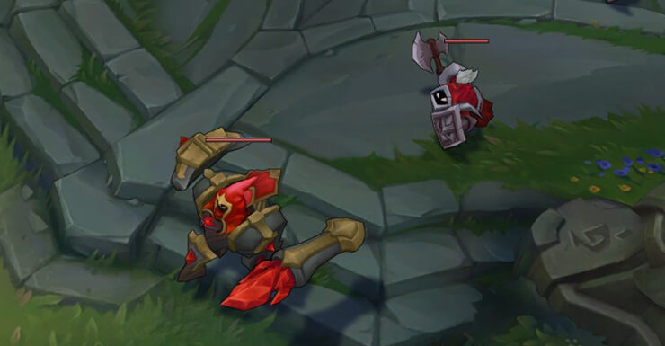
Objetivos: inhibidores

Slide 10

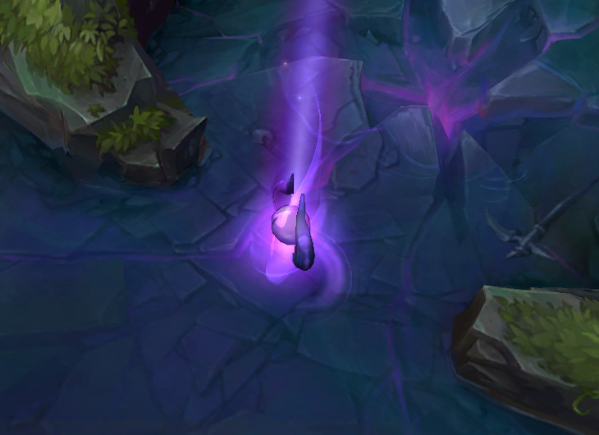
Objetivos: heraldo

Slide 11
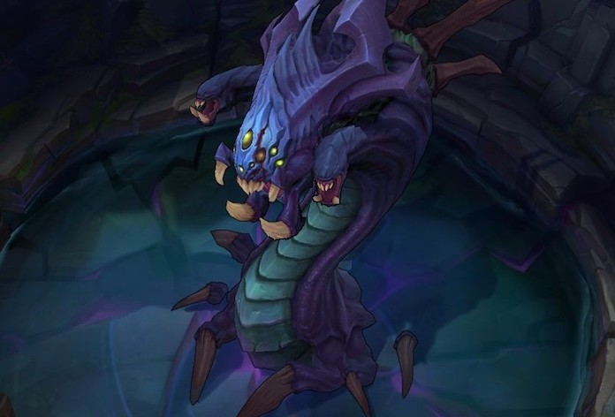
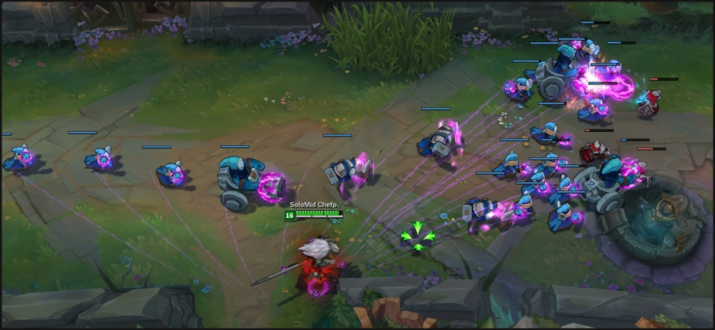
Objetivos: baron

Slide 12
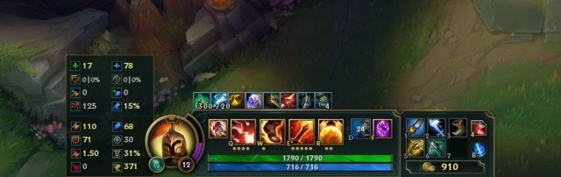
habilidades

Slide 13
fin

